Slide 1

Français
Année 4
Cahier d’exercices
Nom: …………………………………………
Professeur(e): …………………………………
Classe: …………………………
Notes:
*New official spellings of female professions (2019) include ‘professeure’!
If it says references to external pictures have been blocked do no click enable content. This prevents the pictures linking to the internet – that is all.

Slide 2
Contents | page
Le système phonique et la pronunciation (Phonics and pronunciation) | 1-4
Saluer (Greetings) | 5-6
En classe (In the classroom) | 7-8
Les numéros 1-31 (Numbers 1-31) | 9-10
Quel âge as-tu ? (How old are you?) | 9
Les mois de l’année (The months of the year) et les jours de la semaine (The days of the week) | 11
Les jours de la semaine (The days of the week) et les numéros 1-31 (Numbers 1-31) | 12-13
Les mois et les saisons (The months and the seasons) | 14
Les dates (Dates) | 15-16
Quelle est la date de ton anniversaire ? (When is your birthday?) | 17-19
Révision (Revision) | 20-21
Les couleurs (colours) | 22-23
Les formes (shapes) | 24-25
Le visage (the face) | 26-27
Les parties du corps (the parts of the body) | 28-32
La famille (family) | 33-40
Comment ça s’écrit ? (How do you spell that?) | 41
Descriptions (descriptions) | 42-45
Mon vocabulaire (My vocabulary) | 46
End of Y4 assessment | 47-48

Slide 3



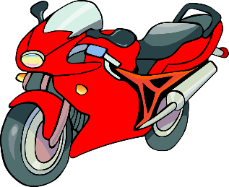

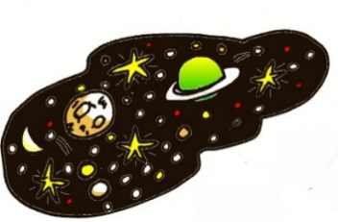
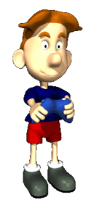

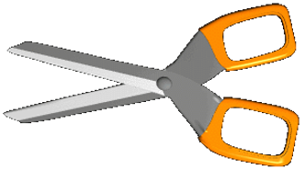
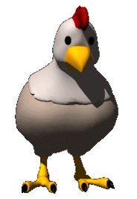


a
e
i
o
la banane
à midi
le cheval
la moto
u
eu
(e)au
oi
l’univers
le jeu-vidéo
les ciseaux
le poisson
ou
on
in
la poule
le pont
le lapin

Slide 4





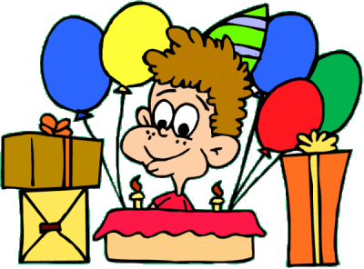


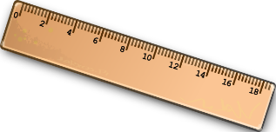
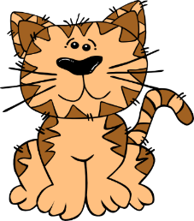


é
er
ez
et
le bébé
penser
dessinez
et
è
ê
ai
ei
la règle
la fête
le lait
treize
ch
th
en/an
un
lundi
mardi
mercredi
jeudi
vendredi
samedi
dimanche
le chat
le thé
l’enfant
lundi

Slide 5
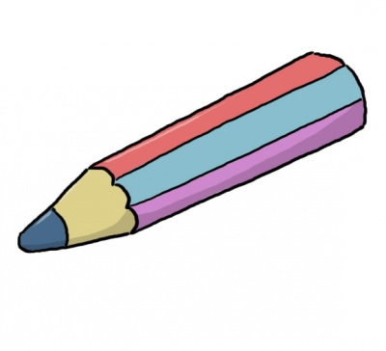
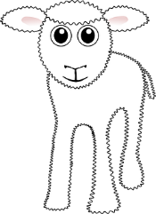



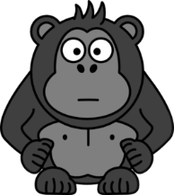


r
gn
qu
tion
le crayon
l’agneau
la question
la natation
ç
ille
ail
eil
le français
le gorille
le travail
le soleil

Slide 6


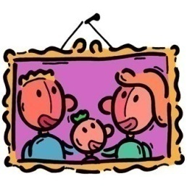

Tips for pronouncing French
The sounds we have learnt are the ones which most frequently can cause problems, so if you can remember how each word sounds, you are a lot closer to having good French pronunciation!
To sum up…
The letter c with an accent underneath – ç – sounds like the letter s in English.
A c without this accent, and followed by the letters o, a or u, is a hard sound – café, code, vécu (vaykoo)
A c followed by an i or an e is soft – cinq (sank), cent (son)
an and en make the same sound in French = ON (a nasal sound) - anglais, enfant
in in a French word sounds like AN – intéressant, intelligent, enfin
If a French word ends in a consonant these are usually SILENT e.g t, d, s, n or x, with the exception of CRFL – Be CaReFuL with these!
If the last letter is an e, you can pronounce the letter just before it – carte, anglaise, allemande.
In French, the letter e can cause lots of problems:
At the end of a word, it isn’t sounded out.
If it as an acute accent – é – then it sounds like ay. - café
If it has a grave accent – è – or a circumflex - ê - then it sounds like eh – e.g père, tête
The rest of the time, it sounds like uh – menu (muhnoo)
Try saying these out loud:
café | français | famille | cinq | enfant
5
4

Slide 7
Saluer | Greetings
Bonjour ! | Hello!
Bonsoir ! | Good evening!
Bonne nuit ! | Good night!
Salut ! | Hi!
Au revoir ! | Goodbye!
À bientôt ! | See you soon!
S’il vous/te plaît | Please
Merci | Thank you
Comment ça va? OR Ça va ? | How are you?
Comment allez-vous ? | How are you? (formal)
Ça va bien | I am well
Ça va très bien | I’m very well
Fantastique ! | Fantastique!
Comme ci, comme ça | Ok
Ça va mal | I’m bad/ not well.
Ça va très mal ! | I’m awful!
Je suis malade/ fatigué | I’m ill/tired
5

Slide 8
Saluer
Fill in the gaps and practise saying all the words with a partner using ‘look, cover, say, check’ to memorise the words.
B_nj_ ur !
S_l_t !
A_ r_vo_r !
A b_ en t _ t !
B_nn_ n_i_ !
Ç_ v_ bien
Ç_ va
Je suis _al_de
T_ès b_ _ n
Ç_ v_ ma_
C_mm_ ci, com_e ç_
Tr_s m_l
6

Slide 9
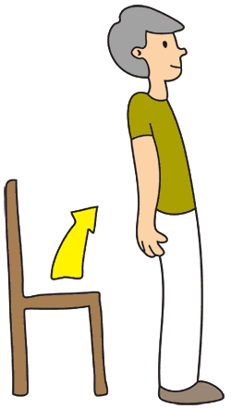
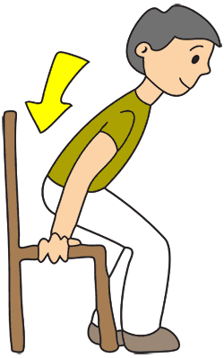

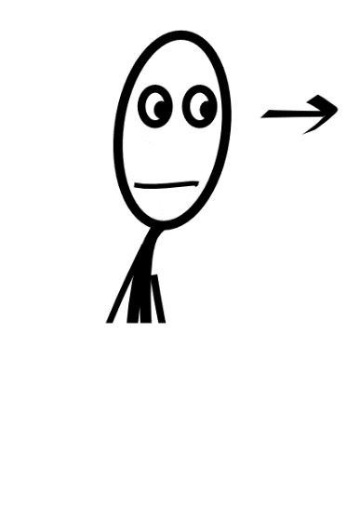




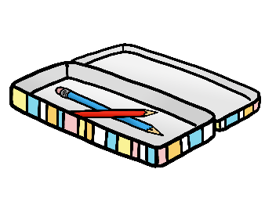
En classe
Write the correct instruction in each box.
Dessinez ! | Écoutez ! | Écrivez !
Parlez ! | Levez-vous ! | Travaillez en paires!
Sortez vos affaires ! | Regardez ! | Asseyez-vous !
7

Slide 10

En classe
Without looking at the previous page, draw each instruction.
Parlez !
Regardez !
Levez-vous !
Écoutez !
Travaillez en paires !
Sortez vos affaires !
Écrivez !
Asseyez-vous !
Dessinez !
8

Slide 11
Les numéros 1 - 31
1 | un | 16 | seize
2 | deux | 17 | dix-sept
3 | trois | 18 | dix-huit
4 | quatre | 19 | dix-neuf
5 | cinq | 20 | vingt
6 | six | 21 | vingt-et-un
7 | sept | 22 | vingt-deux
8 | huit | 23 | vingt-trois
9 | neuf | 24 | vingt-quatre
10 | dix | 25 | vingt-cinq
11 | onze | 26 | vingt-six
12 | douze | 27 | vingt-sept
13 | treize | 28 | vingt-huit
14 | quatorze | 29 | vingt-neuf
15 | quinze | 30 | trente
 |  | 31 | trente-et-un
Combien ? |  | How many?
plus |  | plus
moins |  | minus
9

Slide 12
Les numéros 1 – 31
A Write the numbers in words in the table. Use the squares to help you.
d | f | c | u | ui | i
n | or | ou | é | q | en
x | in | ei | eu | tre | t
a | qu | tr | g | oi | h
e | è | on | v | un | ze
4 = quatre | 13 = | 1 = | 8 =
10 = | 9 = | 20 = | 12 =
5 = | 11 = | 14 = | 2 =
B Do the calculations and write the answers as a French word.
dix+ dix= vingt
vingt + six =
douze+ douze =
trente + un =
dix + dix + dix =
vingt + huit =
trente – trois =
trente – cinq=
trente – huit=
Make up your own!
10

Slide 13
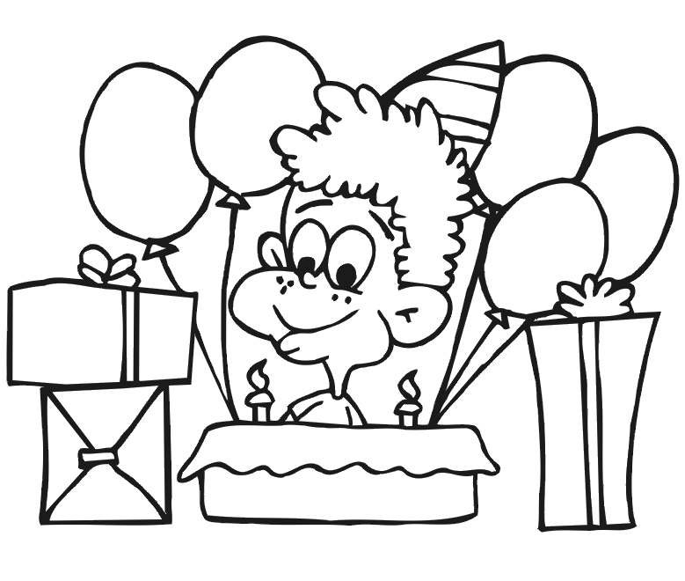
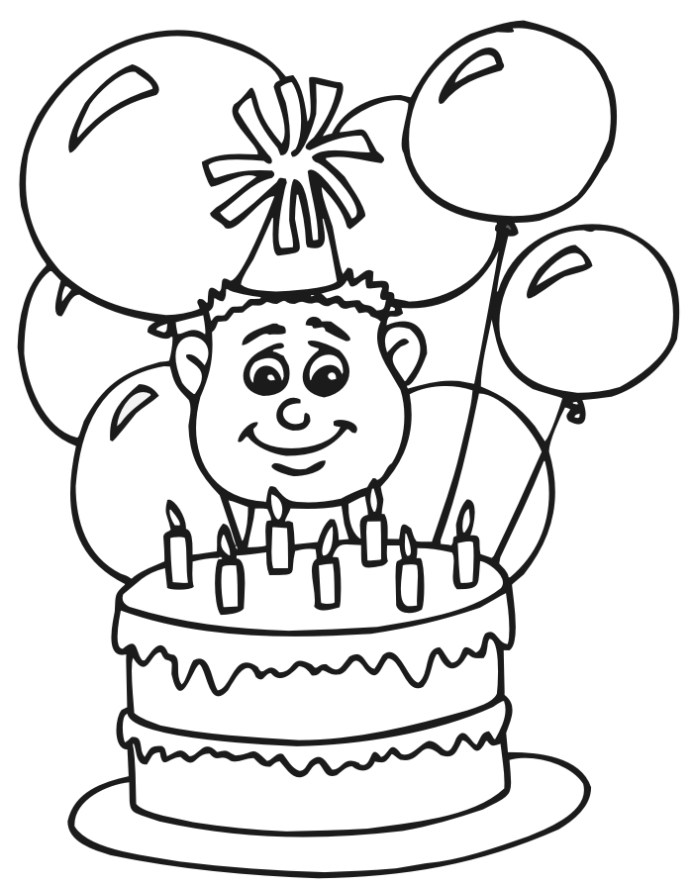
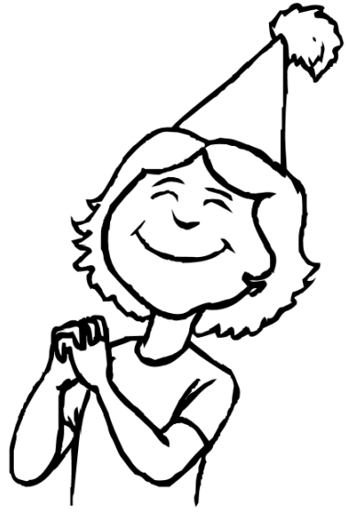
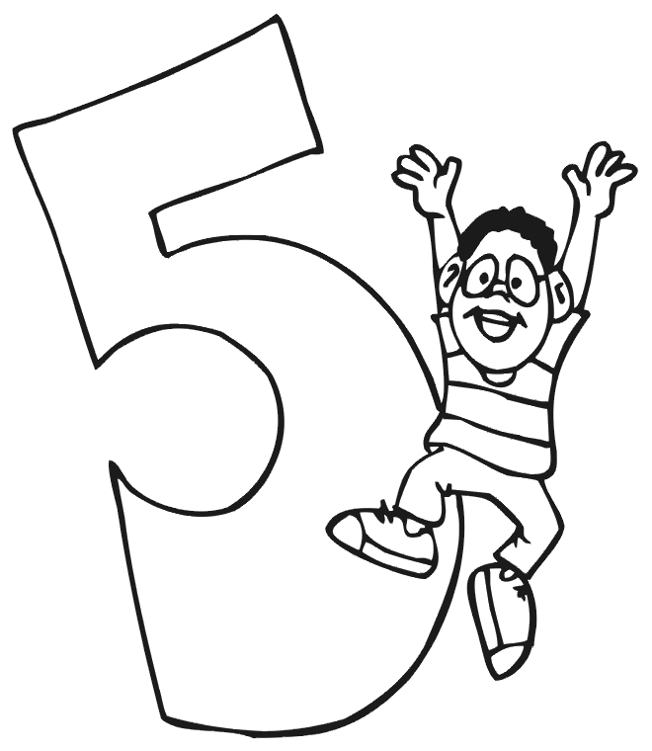
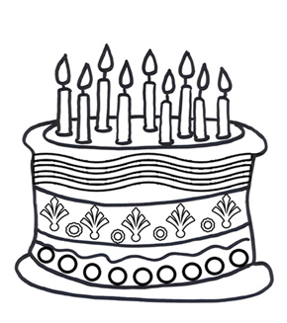
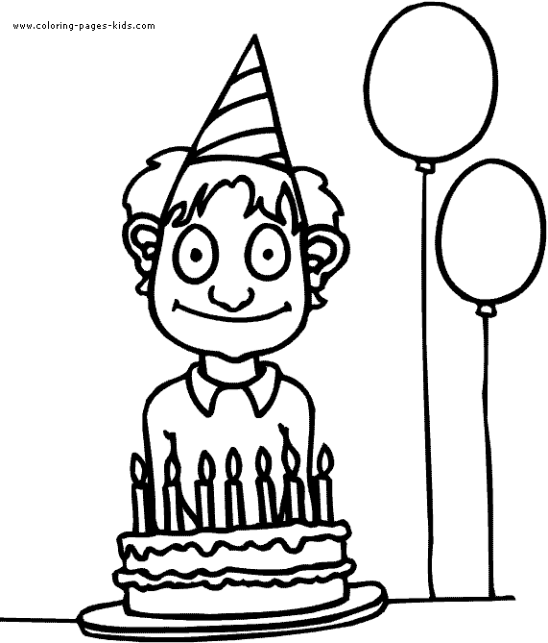
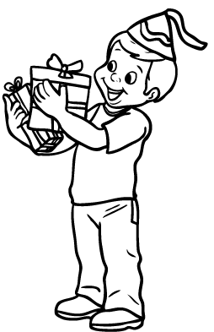
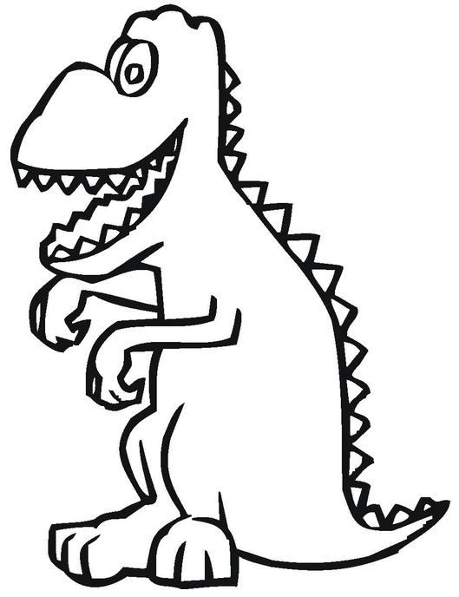
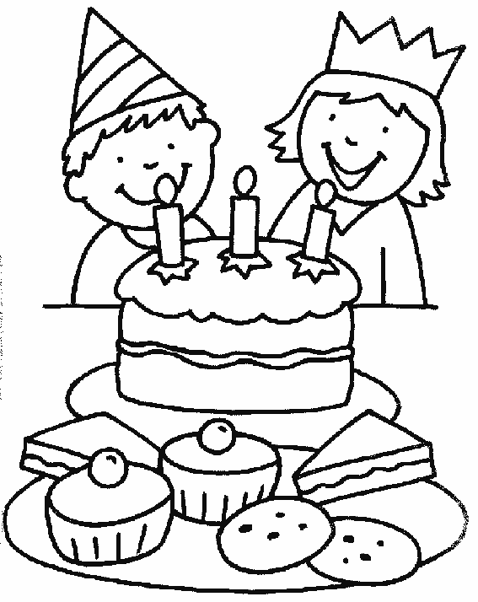
Quel âge as-tu?
Write a sentence for each person.
J’ai deux ans.
…..………………….
…………………………….
12
…..………………….
…..………………….
15
…..………………….
…..………………….
6
…..………………….
…..……………….
17
Et toi?
……….…..……………….
11

Slide 14
Les mois de l’année | The months of the year
janvier | January
février | February
mars | March
avril | April
mai | May
juin | June
juillet | July
août | August
septembre | September
octobre | October
novembre | November
décembre | December
Les jours de la semaine | The days of the week
lundi | Monday
mardi | Tuesday
mercredi | Wednesday
jeudi | Thursday
vendredi | Friday
samedi | Saturday
dimanche | Sunday
12

Slide 15
Les jours de la semaine et les numéros
Complete the crossword with the French words.
 | 1 |  |  |  | 2 |  |  |  |  |  | 3
 |  |  | 4 |  |  |  |  |  | 5
 |  |  |  |  | 6 |  | 7
 | 8
 |  |  | 9 |  |  |  |  |  |  | 10
 |  |  |  |  |  |  |  |  |  | 11 |  | 12
 |  |  |  |  |  | 13
 | 14
 |  |  |  |  | 15
Vertical
1 fourteen
2 Monday
3 eighteen
5 five
Wednesday
9 four
11 six
12 seven
Horizontal
4 twelve
6 Sunday
8 eleven
10 ten
13 Thursday
14 Tuesday
15 sixteen
13

Slide 16
Les mois et les saisons
A Write the twelve months in the correct season box.
au printemps | en été
en automne | en hiver
les saisons
B Do the calculations and discover the secret month.
A | B | C | D | E | F | G | H | I | J | K | L | M
1 | 2 | 3 | 4 | 5 | 6 | 7 | 8 | 9 | 10 | 11 | 12 | 13
N | O | P | Q | R | S | T | U | V | W | X | Y | Z
14 | 15 | 16 | 17 | 18 | 19 | 20 | 21 | 22 | 23 | 24 | 25 | 26
cinq – quatre = ……… ➔
vingt + deux = ……… ➔
neuf + neuf = ……… ➔
dix – un = ……… ➔
sept + cinq = ……… ➔
The five answers give you five letters which spell the month of ____________ in French.
Extra: Create a new one of these for a different month in French.
14

Slide 17
Les dates
A Write the correct dates in numbers next to the French date.
15.2 le premier juillet = 1.7
10.10 le dix octobre =
27.11 le douze septembre =
4.3 le quinze août =
22.5 le quinze février =
15.8 le deux mai =
1.7 le vingt-deux mai =
8.12 le vingt-sept novembre =
31.1 le trente avril =
2.5 le trente-et-un janvier =
12.9 le quatre mars =
30.4 le huit décembre=
1. 25.3 _________________________________________
2. 4.10 _________________________________________
3. 11.2 _________________________________________
4. 3.8 __________________________________________
5. 27.4 _________________________________________
6. 16.9 _________________________________________
7. 11.1 _________________________________________
8. 17.12 ________________________________________
9. 21.6 _________________________________________
10. 13.5 ________________________________________
11. 7.7 _________________________________________
12. 23.11 _______________________________________
B Write the dates out in words.
le vingt-cinq mars
15

Slide 18
Les dates
Complete the sentences with the correct dates in French.
1) Write when your birthday is:
Mon anniversaire c’est le _______________ __________________.
2) Write when your friend’s birthday is:
L’anniversaire de (name)______________c’est le ___________ ______________.
3) Write when your teacher’s birthday is:
L’anniversaire de (name)______________ c’est le ___________ ______________.
4) Write when Christmas is:
Noël c’est le _________________ _______________________.
5) Write when Halloween is:
Halloween c’est le ___________________ _____________________.
6) Write when Bonfire Night is:
Guy Fawkes c’est le ____________ ______ ___________________.
16

Slide 19

Quelle est la date de ton anniversaire ?
A Sing the Happy Birthday song. Try to memorise it so you can sing it without reading the words.
Joyeux anniversaire !
Joyeux anniversaire !
Joyeux anniversaire !
Joyeux anniversaire !
B Choose at least 5 people from your friends and family and write their names and the dates of their birthdays in the calendar below:
Anniversaires de ma famille et mes amis
janvier | février | mars
avril | mai | juin
juillet | août | septembre
octobre | novembre | décembre
17

Slide 20







Quelle est la date de ton anniversaire ?
Choose different identities and have conversations with a partner.
Nom: Pierre Age: 9 ans Anniversaire: 1 / 8 | Nom: Émilie Age: 8 ans Anniversaire: 12 / 3 | Nom: Alexandre Age: 13 ans Anniversaire: 21 / 4
Nom: Mia Age: 11 ans Anniversaire: 2 / 5 | Nom: Thomas Age: 12 ans Anniversaire: 12 / 2 | Nom: Sylvie Age: 7 ans Anniversaire: 24 / 9
Nom: Maxime Age: 14 ans Anniversaire: 3 / 10 | Nom: Julien Age: 10 ans Anniversaire: 13 / 6 | Nom: Marc Age: 15 ans Anniversaire: 20 / 11
Nom: Philippe Age: 6 ans Anniversaire: 4 / 8 | Nom: Marie Age: 12 ans Anniversaire: 14 / 1 | Nom: Camille Age: 9 ans Anniversaire: 28 / 10
Nom: Anne Age: 10 ans Anniversaire: 27 / 6 | Nom: Sophie Age: 11 ans Anniversaire: 25 / 5 | Nom: Thibault Age: 9 ans Anniversaire: 10 / 10
Comment tu t’appelles ?
Quel âge as-tu ?
Quelle est la date de ton anniversaire ?
Make sure you know how to ask these questions off by heart!
18

Slide 21
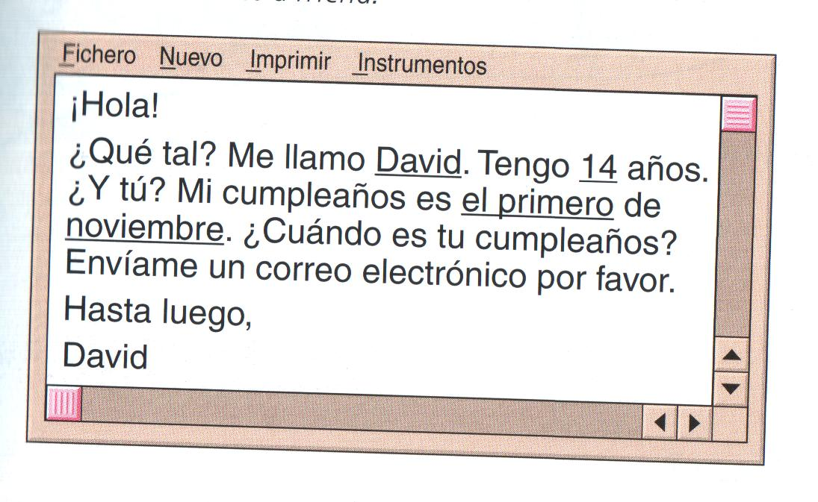
Quelle est la date de ton anniversaire ?
A Write out the dates below in full in French.
05/06 | Le douze février
12/2
10/3
2/10
15/07
25/09
B Read the email from David. Write a reply with your name, your age and your birthday.
Salut !
Ça va ? Je m’appelle David. J’ai 11 ans. Et toi ? Mon anniversaire c’est le cinq novembre. Quelle est la date de ton anniversaire ? Envoie moi un e-mail s’il te plaît.
À bientôt,
David
……………………………………………………………………………………………………………………………………………………………………………………………………………………………………………………………………………………………………………………………………………………………………………………………………………………………………………………………………
19

Slide 22

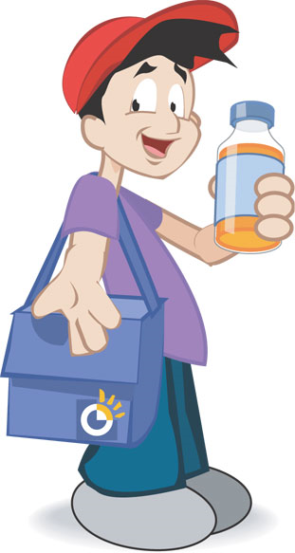
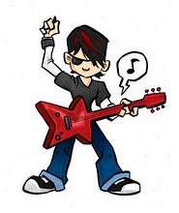

Révision
Choose an identity and have a conversation with your partner. Make sure you can ask and answer all the questions confidently.
Nom: Alicia
Age: 9 ans
Anniversaire:
2 mai
Nom: Sorène
Age: 12 ans
Anniversaire:
13 août
Nom: Mathieu
Age:11 ans
Anniversaire:
29 janvier
Nom: Emma
Age: 10 ans
Anniversaire:
17 mai
say hello / goodbye
say what your name is
say how you are feeling
say your age
say when your birthday is
ask 4 questions
(name, how you are, age, birthday)
20

Slide 23
Révision
A Write these months in English.
février |  | mai
mars |  | janvier
juin |  | septembre
octobre |  | août
B Write these months in French.
June |  | January
December |  | October
February |  | March
July |  | April
C Write these numbers in French.
5 |  | 12
23 |  | 31
30 |  | 16
14 |  | 15
D Write answers to these questions in French.
Question | Answer
Comment tu t’appelles ?
Ça va ? / Comment ça va ?
Quel âge as-tu ?
Quelle est la date de ton anniversaire ?
21

Slide 24
Les couleurs
Les couleurs | The colours
bleu | blue
vert | green
marron | brown
gris | grey
noir | black
blanc | white
rouge | red
jaune | yellow
rose | pink
orange | orange
violet | purple
Quelle est ta couleur préférée ?
Ma couleur préférée est le bleu comme tes yeux.
22

Slide 25
Les couleurs
Colour the boxes and write the names for the secondary colours.
rouge
+
blanc
=
rose
noir
+
blanc
=
____
bleu
+
jaune
=
____
rouge
+
bleu
=
____
rouge
+
jaune
=
____
bleu
+
jaune
+
=
____
vert
+
rouge
23

Slide 26


Les formes
A Colour each shape and write its colour in French after the noun.
 | un cercle …………. |  | un point ………….
 | un triangle ……………. |  | une ligne ………….
 | un carré ……………… |  | une étoile …………….
 | un rectangle …………… |  | une spirale …………....
 | un ovale …………. |  | un œil ………….
B Draw a quick picture made up of different shapes and label it in French.
24

Slide 27
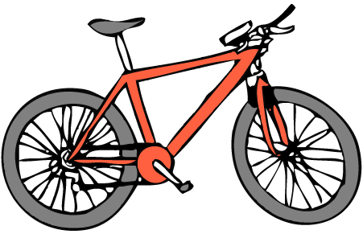

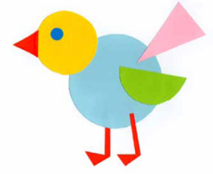

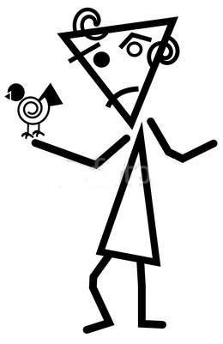


Les formes
A Write a phrase for each picture, describing the shapes you can see in it.
A
1 Il y a trois cercles, quatre triangles, deux rectangles et un demi-cercle.
B
2 Il y a un cercle, un triangle et cinq rectangles.
C
3 Il y a trois triangles, et une ligne ondulée.
D
4 Il y a trois cercles et beaucoup de triangles.
B Write a description of the three pictures below.
1
2
3
Il y a……….triangles.
Il y a ……..rectangles.
Il y a …….cercles.
……………………………………………………………………………………………………………………………………………………………………………………………….
……………………………………………………………………………………………………………………………………………………………………………………………….
25

Slide 28
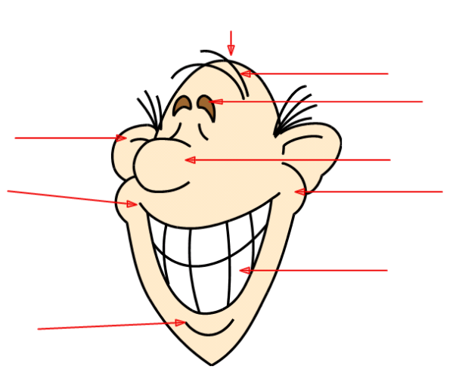
Le visage
A Label the face with the correct French words.
le sourcil
la joue
le menton
le nez | les cheveux | les dents
l’oreille | la bouche | la tête
B Which part of the face is missing? Write the French word here. ___________________
26

Slide 29
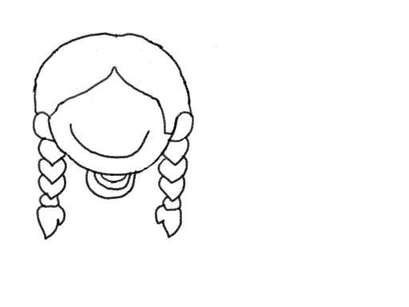



Le visage
A Draw features onto each face and colour them. (You don’t have to use normal colours!)
…………………………………………………...
e.g
Il a deux yeux bleus.
Il a les
…………………………………………………...
cheveux courts, blonds et frisés. Il a un très grand nez. Il a une petite bouche.
………………………………………………………………………………………………………..........................................
…………………………………………………...
…………………………………………………...
………………………………………………………………………………………………………..........................................
………………………………………………………………………………………………………..........................................
B Write 2-3 sentences about each face.
27

Slide 30
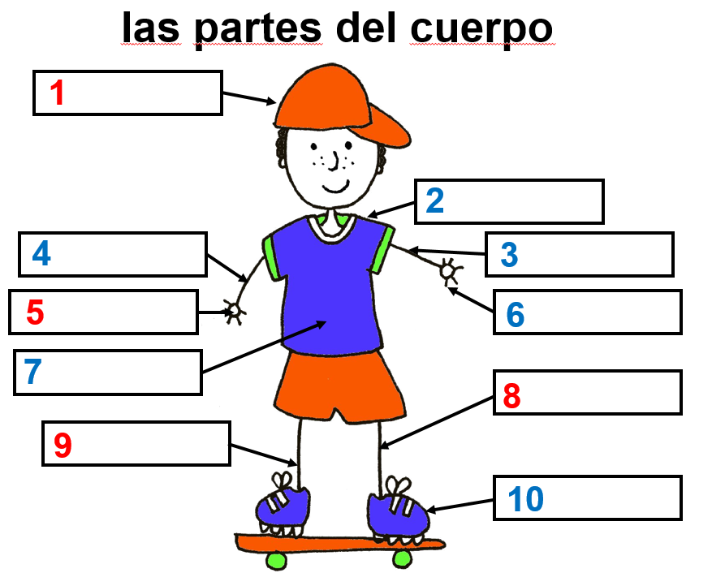
Les parties du corps
Complete the labels with the correct words. Don’t copy…Look, cover, write and check.
Les parties du corps
le pied | le bras | la jambe
la main | les épaules | la tête
le coude | le doigt | le ventre
 | le genou
28

Slide 31
Les parties du corps | The parts of the body
la tête | head
le dos | back
la main | hand
la jambe | leg
le genou | knee
le nez | nose
les oreilles | ears
le ventre | stomach
le bras | arm
le doigt | finger
le pied | foot
les dents | teeth
les yeux | eyes
le coude | elbow
les épaules | shoulders
29

Slide 32
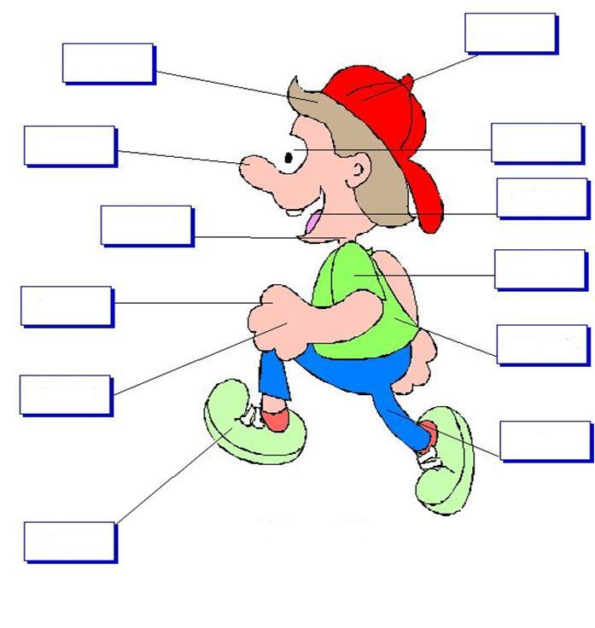
Les parties du corps
Try to write as many of the parts of the body words from memory as you can. Check for any you cannot remember and write them in with a different colour pencil.
30

Slide 33

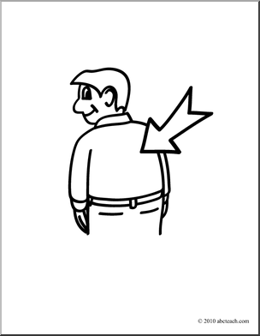
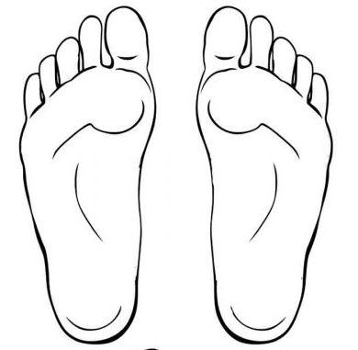
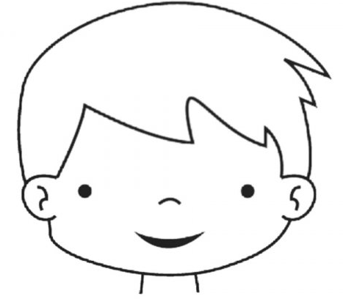

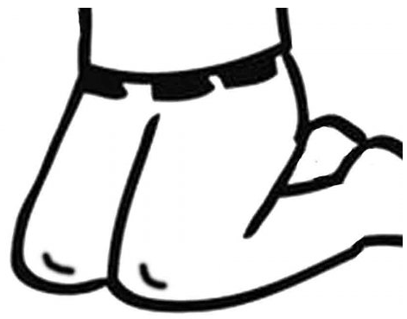


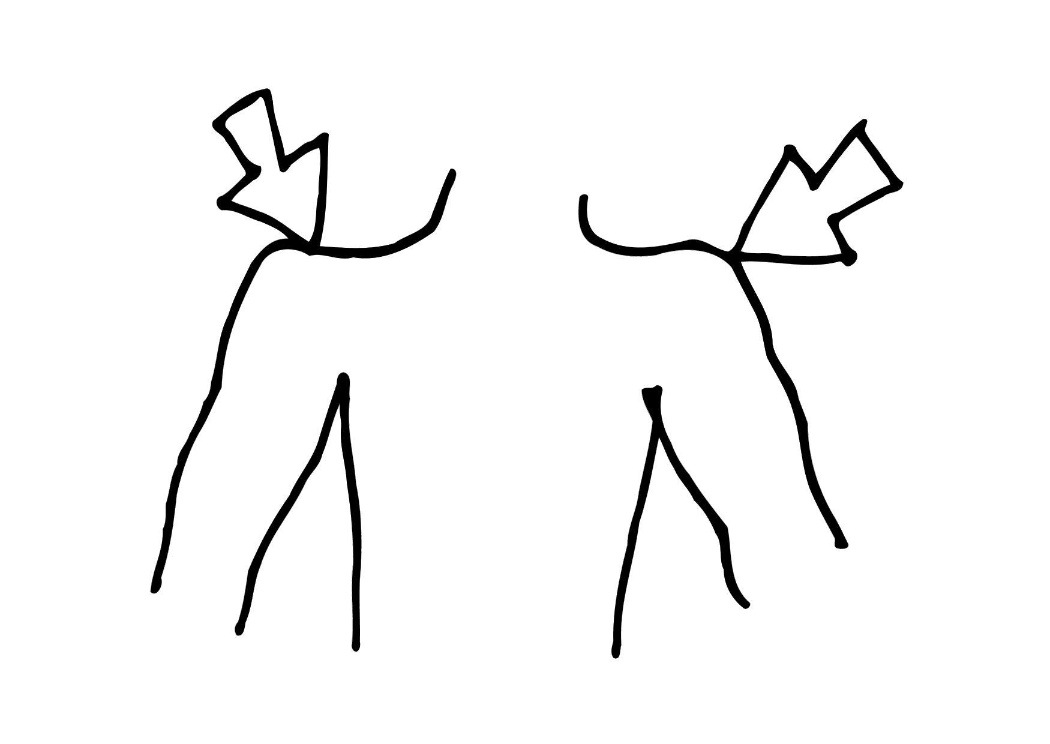


Les parties du corps
A Complete the word puzzle, using the picture clues.
 |  |  |  | p
 |  |  |  | a
 |  |  |  | r
 |  |  |  | t
 |  |  |  | i
 |  |  |  | e
 |  |  |  | s
 |  |  |  | d
 |  |  |  | u
 |  |  |  | c
 |  |  |  | o
 |  |  |  | r
 |  |  |  | p
 |  |  |  | s
B Add more body part words to the puzzle where there are spaces, if you can.
31

Slide 34



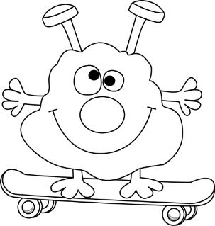
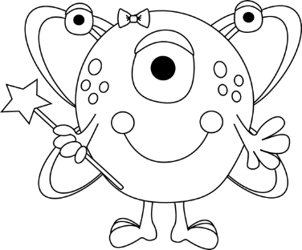
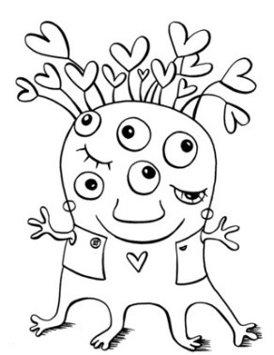
Les parties du corps
Colour in the aliens and write two or three sentences about each one.
Il a = He has….
Elle a = She has..
1 | 2 | 3
4 | 5 | 6
e.g
Il a huit yeux blancs.
Il a six jambes.
Il a _______dents.
Il a ______pied.
Il a _____yeux.
Elle a ______œil.
Elle a ___oreilles.
Elle a ____dents.
………………………………………………………………………………………………………………………………..
………………………………………………………………………………………………………………………………..
………………………………………………………………………………………………………………………………..
32

Slide 35
La famille
un frère | a brother
une sœur | a sister
un père | a father
une mère | a mother
les parents | parents
une grand-mère | a grandmother
un grand-père | a grandfather
des jumeaux | twins
un jumeau | a twin brother
une jumelle | a twin sister
(une)fille unique | an only daughter
(un) fils unique | an only son
un demi-frère | a half-brother
une demi-sœur | a half-sister
un demi-frère | a step-brother
une demi-sœur | a step-sister
un beau-père | a step-father
une belle-mère | a step-mother
33

Slide 36
Ma famille
mon père
ma mère
mon frère
ma sœur
Tu as des frères et sœurs?
Non, je suis fille unique…
34

Slide 37
La famille
A Write in the French family words in the correct boxes. Don’t copy. Look, cover, write and check.
father
mother
parents
brother
sister
family
grandfather
grandmother
la famille | le grand-père | la mère | la sœur
le frère | le père | les parents | la grand-mère
B Complete the grid with the French words.
 |  |  |  | 1
 |  | 2
 |  |  | 3
 |  |  | 4
5
 |  | 6
 |  |  | 7
1. brother
2. grandfather
3. mother
4. daughter
5. twin sister
6. son
7. father
35

Slide 38

La famille
Jean
Paulette
Louise
Pierre
82 ans
79 ans
75 ans
74 ans
Michelle
Robert
42 ans
43 ans
Emma
Moi
Julien
14 ans
10 ans
12 ans
Vrai ou faux?
 | Mon père s’appelle Robert.
 | Ma mère s’appelle Michelle.
 | Mon grand-père s’appelle Jean.
 | Ma grand-mère s’appelle Louise.
 | Je n’ai pas de sœur.
 | Mon frère s’appelle Julien.
Quel âge ont-ils?
1 | Mon grand-père Pierre a ……… ans.
2 | Ma sœur ………
3 | Julien ………
4 | Ma grand-mère Paulette……….
5 | Mon père…….
6 | J’ai …..
36

Slide 39



La famille
Tu as des frères et sœurs?
A Match the pictures to the sentences.
1 | a J’ai deux sœurs.
2 | b J’ai un frère et deux sœurs.
3 | c J’ai trois frères.
4 | d J’ai un frère.
5 | e Je suis fils unique.
6 | f J’ai deux frères et une sœur.
7 | g J’ai un frère et une sœur.
8 | h J’ai une sœur.
B Write a sentence for each picture.
1
2
3
4
5
37

Slide 40
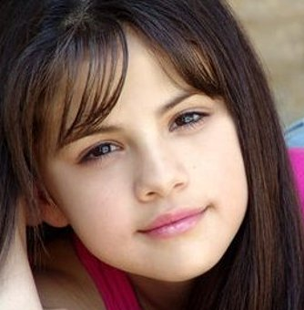
La famille
A Read about Julie and complete the details in English.
Je m’appelle Julie et j’ai dix ans. Mon anniversaire c’est le 15 juillet
Ma mère s’appelle Nathalie.
Mon père s’appelle Jean. J’ai deux sœurs qui s’appellent Victoria et Alicia. Alicia a dix-huit ans et Victoria en a cinq. Nous n’avons pas de frère.
Name:
Age:
Birthday:
Name of dad:
Name of mum:
Victoria’s age:
Extra - two more details:
B Complete the sentences in French.
1 | Nathalie est la ____________ de Julie.
2 | Son père s’appelle _____________.
3 | Alicia est la _________________ de Julie.
4 | Julie a ____________ ans.
38

Slide 41
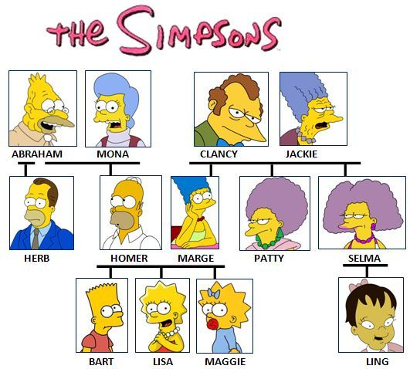
La famille
A Look at the family tree and complete the sentences with the correct names.
1 Le père de Bart s’appelle ________________
2 Le frère de Homer s’appelle __________________
3 Les sœurs de Marge s’appellent ________ et _______.
4 La mère de Marge s’appelle ________ .
5 Le grand-père de Lisa s’appelle ____________.
6 La sœur de Lisa s’appelle ______________.
7 La mère de Maggie s’appelle ____________.
8 Le frère de Lisa et Maggie s’appelle _________.
39

Slide 42
How to say ‘a’, ‘some’ and ‘the’:
definite and indefinite articles
un | a (masculine object)
une | a (feminine object)
des | some (more than one object)
le | the (masculine object)
la | the (feminine object)
les | the (more than one object)
Complète le tableau ci-dessous.
un père | a father | le père | the father
 | a mother | la mère
 | some parents |  | the parents
une sœur |  |  | the sister
 | a brother | le frère
 | a grandma |  | the grandma
40

Slide 43
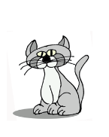


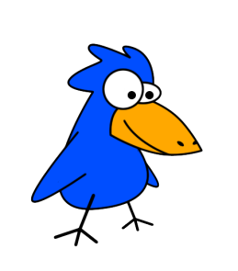
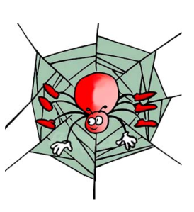
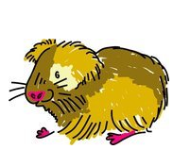
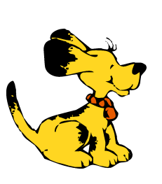

Comment ça s’écrit?
A Choose a famous person to be. Your partner will ask you what your name is “Comment tu t’appelles ?”
And how do you spell that: “Comment ça s’écrit ?”
L’alphabet français
A ah | J jee | S ess
B bay | K kah | T tay
C say | L el | U oo
D day | M emm | V vay
E euh | N enn | W doob le vay
F eff | O oh | X eex
G zshay | P pay | Y ee grek
H ash | Q kue | Z zed
I ee | R air
Je m’appelle David.
Ça s’écrit
D-A-V-I-D
B Choose an animal. Spell out the French word for it and your partner will tell you which animal it is.
41

Slide 44






Descriptions
B Colour in the hair.
A Colour in the eyes.
J’ai les cheveux…
J’ai les yeux….
noirs
marron
châtains
blonds
bleus
verts
roux
noirs
gris
C Match up.
D Draw.
J’ai…
une barbe
J’ai les yeux verts et les cheveux courts, raides et blonds.
J’ai les yeux marron et les cheveux longs, frisés et noirs.
une moustache
des lunettes
J’ai les yeux rouges et les cheveux longs et verts.
J’ai les yeux noirs et les cheveux ondulés et gris.
42

Slide 45


Descriptions
A Read the descriptions. Colour and draw.
Thomas a les yeux verts.
Il a les cheveux courts et frisés.
Il a les cheveux blonds.
Hélène a les yeux gris.
Elle a les cheveux longs et ondulés.
Elle a les cheveux roux.
B Draw and colour yourself. Describe you.
43

Slide 46

Descriptions
A Read the eye descriptions. Colour in.
1
2
3
4
les yeux marron
les yeux bleus
les yeux gris
les yeux verts
B Read the hair descriptions. Colour in.
1
2
3
4
...
Les cheveux noirs
Les cheveux châtains
Les cheveux blonds
Les cheveux roux
C Write these sentences in English.
1 J’ai les yeux bleus et les cheveux longs, frisés et noirs.
2 J’ai les yeux marron et les cheveux courts, frisés et châtains.
3 J’ai les yeux verts et les cheveux longs, raides et blonds.
4 J’ai les yeux gris et les cheveux roux.
44

Slide 47
Descriptions
Fill in the table with the missing French or English words. Use the word table to help you, if necessary.
J’ai les cheveux ……… | I have got………… hair.
blonds
noirs
 | light brown
 | grey
roux
raides
 | wavy
 | curly
courts
longs
mi-longs | mid-length
J’ai les yeux …… | I have got ……… eyes.
marron
bleus
verts
gris
j’ai des lunettes  | I’ve got ____________
j’ai une____________ | I’ve got a moustache.
j’ai une barbe | I’ve got a ___________
blond | long | straight | green | moustache | ondulés
short | blue | brown | beard | châtains | frisés
red | black | glasses | grey | gris
45

Slide 48
Mon vocabulaire
46

Slide 49
 | KS2 Programme of Study | End of Year 4 | (P1 -, =, +)
L1 | Listen attentively and show understanding by joining in and responding | Ask and answer confidently questions about birthdays, ages, dates, time, times tables and simple calculations Play Hide and Seek in French
L2 | Link the spelling, sound and meaning of words | Develop phonics knowledge and confidence through: days in the month rhyme, Christmas songs (Il est né), birthday songs
S1(a) | Ask and answer questions | Ask / answer questions about birthdays, ages, dates, times, simple maths Comment ça se dit en français? (How do you say that in French?) C’est de quelle couleur? (What colour is)? Combien de … y a-t-il? (How many... are there?) Quel jour sommes-nous? (What day is it (today)? Quelle est la date aujourd’hui? (What date is it (today)? Quelle est la date de ton anniversaire? (When is your birthday?) Comment il s’appelle? Comment elle s’appelle? (What is he/she called?) Comment ça s’écrit? (How do you spell that?) Est-ce que tu as…….? (Do you have..?) Tu as les yeux de quelle couleur? (What colour are your eyes?) Et tes cheveux? (And your hair)
S1(b) | Express opinions and respond to those of others | Use: A mon avis (In my opinion), je crois que (I think that)
S1© | Ask for clarification and help | Signal a problem: Monsieur, Madame, Mademoiselle, J’ai un problème Ask for help: Pouvez-vous m’aider?
S2 | Speak in sentences | Use these sentence structures: Mon anniversaire est le ……. / il est une heure (deux heures etc) / Aujourd’hui c’est le ---- de… ( Hier c’était le …. de …… / Demain ce será le …. de ……. ) Ça commence à…. / Ça finit à….. C’est…… / Ce n’est pas Il y a…/ il n’y a pas (de)………
S3 | Describe people, places, things and actions orally (to a range of audiences) | Describe pictures/paintings in terms of shapes and their position Describe hair / eyes of self and others Birthday survey, songs
47

Slide 50
R1 | read and show understanding of words, phrases and simple texts | My Birthday Story in French / Pocoyo video questions Reading and understanding details on birthday invitations, diary entries and list of things to do (to prepare for a party)
R2 | appreciate stories, songs, poems and rhymes in the language | Numbers song, birthday and Christmas songs, Alain le Lait & Pocoyo video episodes, months / days rhymes
R3 | read aloud with accurate pronunciation | Numbers Read and add questioning intonation
R4 | understand new words that are introduced into familiar written material | Encore (again!) / Tout le monde est prêt? – j’arrive (- Coming ready or not!) / birthday vocabulary, verbs, seasons, numbers 13-31, festive vocabulary, instructions for making cards and booklets
R5 | use a dictionary
W1 | write words and phrases from memory | Write short exclamations and questions from memory with correct position of punctuation marks in questions (and exclamations), on mini-white boards from short-term memory (e.g. in response to videos) Write ' My birthday is on the … of …' from memory with accurate spelling.
W2 | adapt phrases to create new sentences | Animal maths Create birthday and Christmas cards, plan and write party invitations including time / date /, making plans for a party – to do list - using ‘ je vais + verbs’, time exercise
W3 | describe people, places, things and actions in writing | Revision – colours and numbers Describing pictures/paintings in terms of shapes and their position Describing emotions – happy, sad Describing hair / eyes of self and others Describe house and home Make birthday cards, Design invites,
G1 | Gender of nouns - definite and indefinite articles
G2 | Singular and plural forms of nouns | Focus on active use of indefinite articles in singular and plural and definite articles in both singular and plural
G3 | Adjectives (place and agreement) | Use of plural nouns
G4 | Conjugation of key verbs (and making verbs negative) | Use adjectives (agreement and position) with more confidence
G5 | Connectives and qualifiers, adverbs of time, prepositions of place | Create greater variety of sentences using the key verb forms from Y3. Use il y a / il n’y a pas de and c’est / ce n’est pas…. Retell story with 3rd person ER verbs (non-explicit focus) Use future tense (je vais + infinitive verb), infinitives
48

